Slide 1
Arbeits- und sozialrechtliche Aspekte beim Übergang vom Arbeitsleben in den Ruhestand
Gabriele und Lorenz Himer
☎ 0151 / 4051 3738
lorenz_himer@web.de
www.morethancakes.de

Slide 2
Wir über uns
Das Interview mit der Moderatorin Claudia Wehrle vom Hessischen Rundfunk über unser Buch "Wir sind dann mal im Ruhestand" mit dem Schwerpunkt unsere "Reise in den Ruhestand" wurde am 24.1.2015 in der Sendereihe Bilanz bei HR Info gesendet. Die Sendung hat eine Länge von ca. 24 Minuten. Das Interview beginnt bei 10:15 Minuten.
Abitur Weidigschule Butzbach
Mathematik mit Nebenfach Betriebswirtschaft an der Uni Gießen
Von 1983 bis 2013 bei HP als Consultant, Projektmanager mit Mitarbeiterverantwortung und Führungsaufgaben
Freigestellter Betriebsrat
Modell „Privatier mit 60“
Von 1980 bis 2010 bei HP
Verschiedene kaufmännische Tätigkeiten
Projektcontroller
Modell „Privatier mit 60“
Für 9,99 Euro bei Amazon zu kaufen!

Slide 3
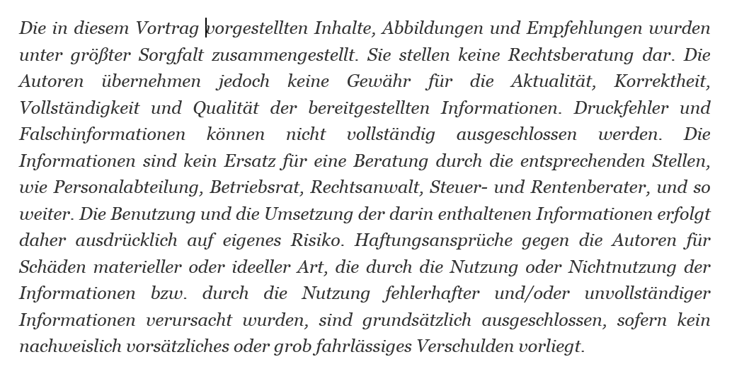
Disclaimer

Slide 4
Um was geht es?
© Lorenz Himer
Ankunft: ?
Reise in den Ruhestand
58
65
Abflug: ?
63
67
Abflug: Jetzt
Plan
60
65+x
Nur Eines ist sicher: Jeder nimmt an dieser Reise teil!

Slide 5
Die Etappen der Reise …
Abfindung oder
Garden Leave
Arbeitslosengeld
Rente und bAV
Steuer, Sozialversicherung und/oder anderer Job
© Lorenz Himer

Slide 6
Versteckte Hinweise
Den Wenigsten sind die Konsequenzen bewusst und noch weniger werden notwendige Maßnahmen ergreifen

Slide 7
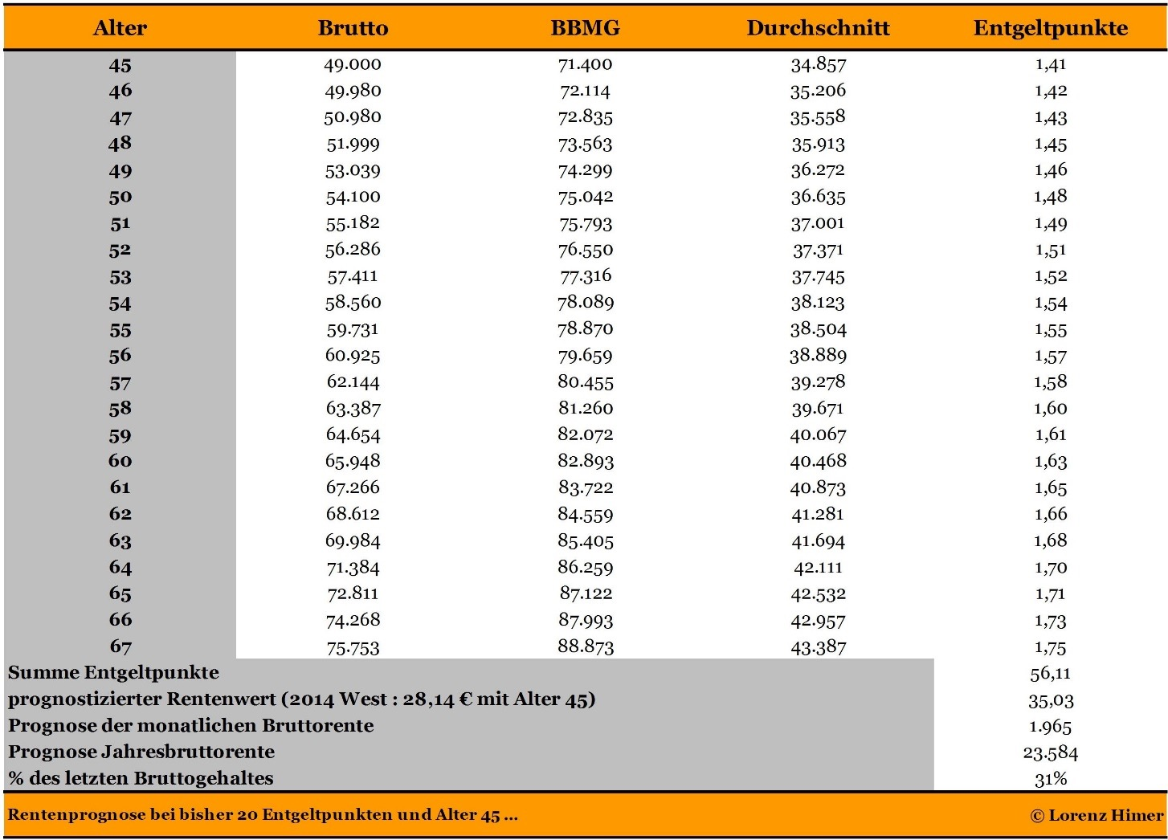
Die Wahrheit
Beispiel:
Familienvater mit Alter 45 und bisher 20 erworbenen Entgeltpunkten zum Stichtag 31.12.2013, einer durchschnittlichen jährlichen Gehaltssteigerung von 2% basierend auf einem aktuellen Gehalt von jährlich 49.000 Euro und jeweils 1% jährlicher Steigerung der Beitragsbemessungsgrenze, des Durchschnittsein-kommens aller Versicherten und des Rentenwertes, durch. Der Wohnsitz des Familienvaters befindet sich in den alten Bundesländern.
(Stand 1.1.2014)

Slide 8
Gesetzliche Rente – Fakten (1)
Regelaltersrente erhalten Versicherte, die das 65. Lebensjahr vollendet haben. Ab 2012 wird diese Altersgrenze schrittweise bis 2029 auf 67 Jahre angehoben
Es gibt weitere Altersrenten (Regelungen ab Jahrgang 1952, Abzüge bis zu 14,4%)
für besonders langjährig Versicherte mit 63 + x Jahren ohne Abschlag (45 Beitragsjahre!)
für langjährig Versicherte mit 63 Jahren (Wartezeit 35 Jahre)
für schwerbehinderte Menschen mit 60-62 Jahren

Slide 9
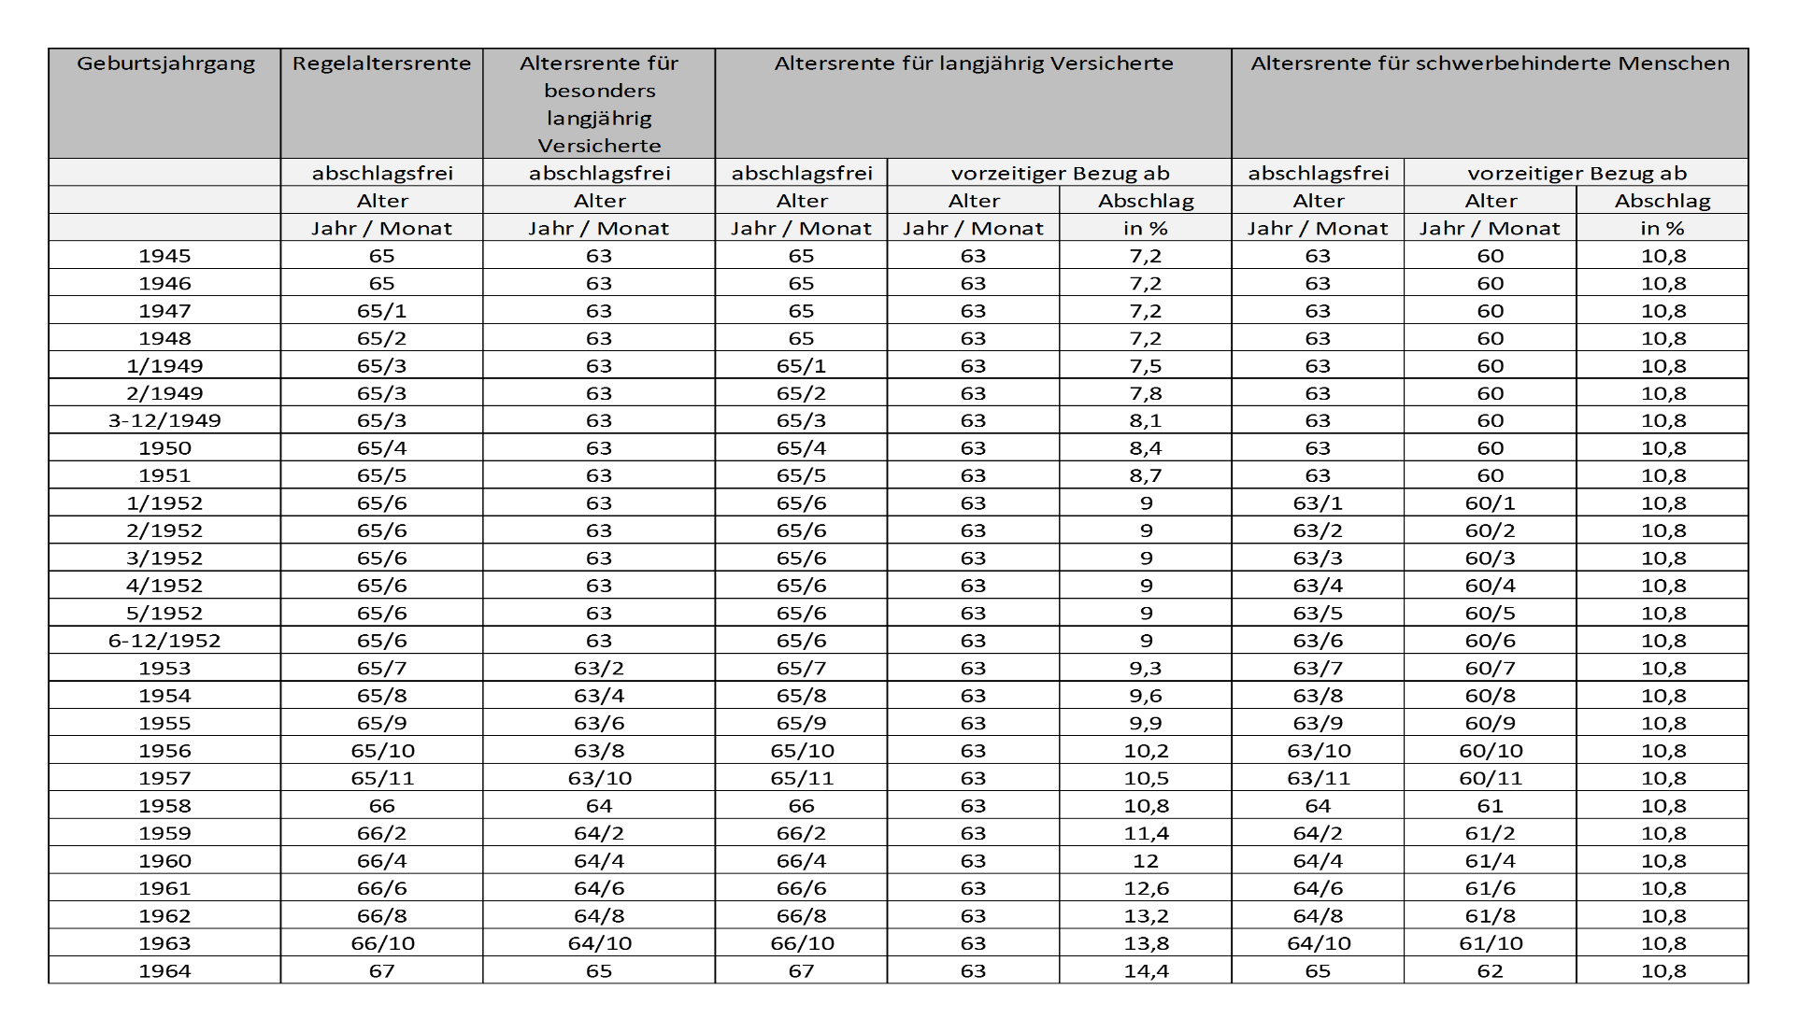
Wann kann ich in die Rente?
© Lorenz Himer

Slide 10
Gesetzliche Rente – Fakten (2)
Beitrag heute 18,7% (Arbeitnehmer und Arbeitgeber zahlen jeweils die Hälfte) bis zur Beitragsbemessungsgrenze (BBG, ab 2016: 74.400 Euro jährlich WEST, 64.800 Euro OST)
Die BBG wird durch den Gesetzgeber jedes Jahr geändert. Sie folgt in der Regel der Entwicklung der Durchschnittseinkommen der Rentenbeitragszahler in Deutschland
Durchschnittliches Einkommen aller Versicherten wird für jedes Jahr bestimmt (ab 2016 vorläufig: 36.267 Euro)
Für genau dieses Einkommen erwirbt der Versicherte in jedem Jahr 1 Entgeltpunkt, ggf. entsprechend mehr (bis zur BBG) oder weniger

Slide 11
Gesetzliche Rente – Fakten (3)
Für jeden im Berufsleben „gesammelten“ Entgeltpunkt erhält man (Stand 1.7.2016) eine monatliche Rente von 30,45 Euro (West) oder 28,66 Euro (Ost)
Besonderheiten für beitragsfreie Zeiten, Zeiten für Berufsausbildung und Mutterschutz
Rente ist steuerpflichtig. Ebenso werden Krankenkassen- und Pflegeversicherungsbeiträge fällig

Slide 12
Entgeltpunkte– Simulation
SV Brutto
Durchschnitt
70.000
60.000
50.000
50.000
49.000
40.000
45.000
45.500
46.000
30.000
32.500
33.000
31.000
32.000
30.000
20.000
10.000
Entgeltpunkte
1,50
1,47
1,44
1,51
1,52
0
2008
2009
2010
2011
2012

Slide 13
Gesetzliche Rente – Fazit
Für Gehaltsbestandteile > BBG gibt es keine Rente
Rentenprognose steigt, falls Gehalt %-tual schneller steigt als Durchschnittsgehalt
Rentenprognose sinkt, falls Gehalt %-tual langsamer steigt als Durchschnittsgehalt
Je länger die Beitragszahlung, umso höher die Rente
Rentenhöhe abhängig von der Entwicklung des Gehaltes, der Beitragsbemessungsgrenze, des Durchschnittsgehaltes aller Versicherten und der Beitragsdauer

Slide 14
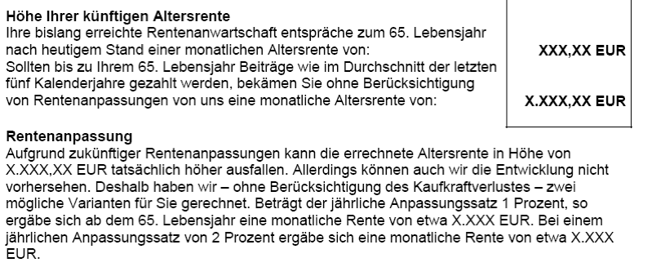
Gesetzliche Rente – Mitteilung

Slide 15
Gesetzliche Rente – Steuer
Anteil der Versteuerung
Anteil der Absetzbarkeit
Ab 2040 wird die gesetzliche Rente vollumfänglich versteuert. Bis dahin steigt der Anteil der Versteuerung an
Einzahlungen des Arbeitsnehmers werden von der Steuerpflicht schrittweise freigestellt.
Obergrenze von 20.000 Euro für Alleinstehende und 40.000 Euro für Ehepaare
Beispiel:
Rentenbeginn im Jahre 2020
80% der gesetzlichen Rente ist zu versteuern
Dieser festgelegte % Satz = Betrag in Euro wird zeitlebens bis auf Rentenerhöhungen (! = 100%) angewendet

Slide 16
Lohnt sich vorzeitige Rente mit 63 Jahren?
Beispiel:
Rente mit 67 würde 2.000 Euro betragen
Mit 63 Jahren wird diese um 14,4% (zum leichteren Rechnen 15%) gekürzt
Dies ergibt eine Rente von 1.700 Euro, also 300 Euro weniger.
In den 4 Jahren bis Alter 67 werden 4 x 12 x 1.700 Euro Rente bezogen
Dies sind 81.600 Euro
Wenn man bis Alter 67 wartet, erhält man 300 Euro monatlich mehr
Nach 81.600 / 300 = 272 Monaten hat man das „vorgezogene“ Geld wieder „eingespielt“
Man geht also eine Wette ein, mindestens 89 Jahre alt zu werden
Die Antwort auf die obige Frage muss jeder selbst beantworten

Slide 17
Basisversorgungsplan ab Alter 62
Jährlicher Finanzierungsbetrag
100% durch HP finanziert
1,5% des Jahresgrundgehaltes bis zur BBG
4,5% des Teils der Jahresgrundgehaltes über der BBG
Rentenbaustein wird bestimmt durch
Alter des Mitarbeiters zum Umwandlungszeitpunkt
Verzinsung 6%
Leistungsart (Alters-, Invaliden-, Hinterbliebenenversorgung)
Biometrische Wahrscheinlichkeiten
Hinweis: für MA mit Eintrittsdatum ab 1.1.2010 gibt es den analogen Basisplan 2010 mit Kapitalauszahlung anstatt Rente

Slide 18
Aufbauversorgungsplan ab Alter 62
Umwandlung von
Urlaubsgeld und betrieblicher Sonderzahlung (Weihnachtsgeld)
25%, 50%, 75% oder 100%
HP Aufstockung 1/3 des Betrages
2 Varianten: mit oder ohne Hinterbliebenenversorgung
Rentenbaustein wird bestimmt durch
Alter des Mitarbeiters zum Umwandlungszeitpunkt
Verzinsung 6%
Leistungsart (Alters-, Invaliden-, Hinterbliebenenversorgung)
Biometrische Wahrscheinlichkeiten

Slide 19
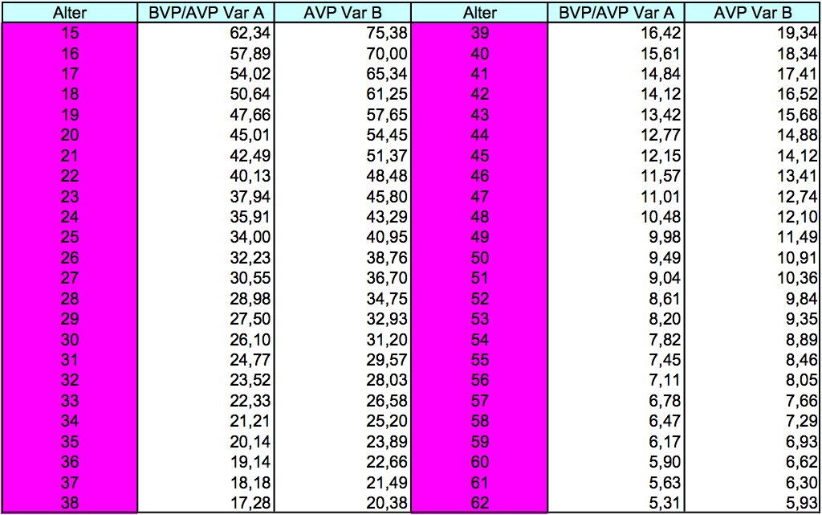
Rentenbausteine je 1000 Euro
Var A: mit Hinterbliebenversorgung, Var B ohne

Slide 20
PPL - Direktzusage - ab Alter 65
100% durch HP finanziert
Leistungsart (Alters-, Invaliden-, Hinterbliebenen-versorgung)
Berechnungsformel (grob)
0,5% x DJ* x pensionsfähigen Bezüge (PB), falls PB < BBG
2,0% x DJ x PB, falls PB > BBG
PB = Grundbezüge x 13 / 12 (überschlägige Rechnung)
maximal 40 Dienstjahre

Slide 21
Zusatzversorgungsplan ab Alter 63
Umwandlung von
Urlaubsgeld, betrieblicher Sonderzahlung (Weihnachtsgeld) und variable Gehaltsbestandteile
25%, 50%, 75% oder 100%
Verzinsung 6% während der Ansparphase
Versorgungskapital
Auszahlung in 6 gleichen Jahresraten + Zinsen
Verzinsung 6% während der Auszahlungsphase

Slide 22
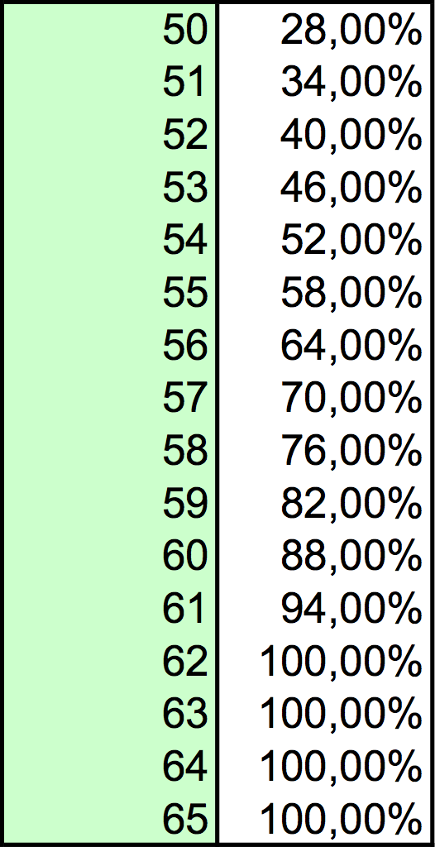
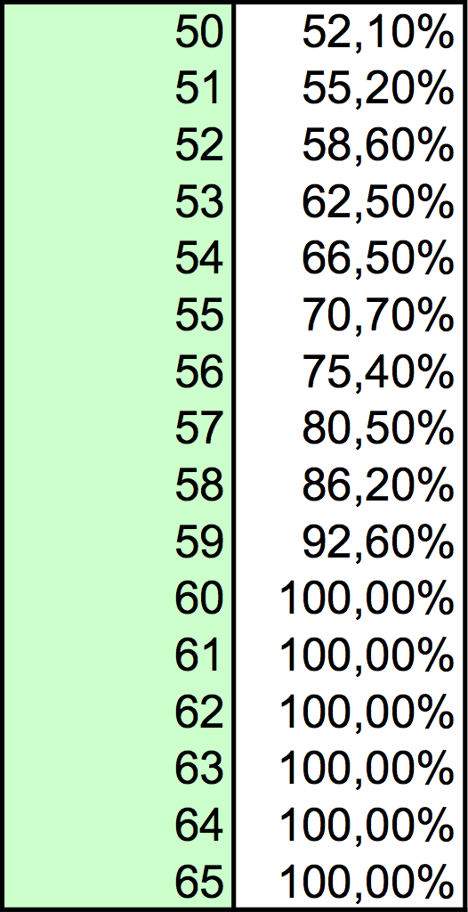
vorzeitiger Ruhestand möglich …
mit Teilnahme an AVP und/oder ZVP ab Alter 50 möglich
Hinweis: Übergangsgeld vor Alter 60
%-tualer Abschlag auf die erworbenen Ansprüche beträgt bei
BVP/AVP
Pensionsplan
PPL:
ggf. zusätzliche Kürzung
durch m/n Verfahren

Slide 23
PPL bei vorzeitigem Ausscheiden (1)
Vorbemerkung:
Auf den nächsten Folien werden die Rechenschritte für die Berechnung des Unverfallbarkeitsanspruches (UVA) bei einem Ausscheiden und einer vorgezogenen Altersrente dargestellt. Eine belastbare Berechnung kann nur durch Mercer - über die Personalabteilung anfordern – erfolgen.
Die Altersrente bei sofortigen Bezug nach Ausscheiden, falls möglich, kann über den aktuellen Mercerauszug hergeleitet werden. Auch hier gilt: Frage ggf. die Personalabteilung.
Begriffe:
Pensionsfähiges Monatsgehalt (PM) = Summe der Monatsgehälter der letzten 2 Jahre / 24 * 13 / 12
BBG = Beitragsbemessungsgrenze , für 2016 beträgt diese 6.200 Euro

Slide 24
PPL bei vorzeitigem Ausscheiden (2)
Pensionsanspruch mit 65 Jahren (UVA Anspruch):
Berechnung des Unverfallbarkeitsanspruches mit 65 mit a) Pensionsfähiges Monatsgehalt (PM) vor Austritt und b) BBG vom Austrittsjahr und Anwendung m/n Verfahren: tatsächliche DJ / mögliche DJ
Beispiel:
Austritt 2013, PM: 7.000 € , 20 tatsächliche DJ, 40 mögliche DJ, BBG= 6.200
40 * (6.200 * 0,5% + 800 * 2%) = 1.880
1.880 * 20 / 40 = 940

Slide 25
PPL bei vorzeitigem Ausscheiden (3)
Mitarbeiter beansprucht vorgezogene Altersrente mit 55 Jahren (gleiche Berechnung bis einschl. 60 Jahre):
Pensionsanspruch mit Austrittsdatum (UVA Anspruch) * Abschlag laut Tabelle „vorgezogene Altersrente im Pensionsplan“
Beispiel:
PM: 7.000 € , 20 tatsächliche DJ, BBG= 6.200
20 * (6.200 * 0,5% + 800 * 2%) = 940
940 * 70,7% = 664,58

Slide 26
PPL bei vorzeitigem Ausscheiden (4)
Mitarbeiter beansprucht vorgezogene Altersrente mit 63 Jahren (gleiche Berechnung ab 60 Jahre):
Hochrechnung Pensionsanspruch mit 63 Jahren * m/n Verfahren
Beispiel:
PM: 7.000 € , 20 tatsächliche DJ, 38 DJ bis Alter 63, BBG= 6.200
38 * (6.200 * 0,5% + 800 * 2%) = 1.786
1.786 * 20 / 40 = 893

Slide 27
Steuer und anderer Job
 | Steuer | „Nebenbeschäftigung“
Abfindung | Fünftelregelung, Zahlung kann verschoben werden | Ja, keine Einschränkung
Garden Leave | steuerlich keine Änderung | Ja, mit Zustimmung des AG
Arbeitslosengeld | steuerfrei, Progressionsvorbehalt | Nein, es sei denn <15 Stunden Woche und < 165 Euro Verdienst. Ausnahme!
Rente | teilweise noch steuerfrei | Ja, Hinzuverdienstgrenzen, 450 Euro
bAV | 100% steuerpflichtig | Ja, keine Einschränkung
© Lorenz Himer

Slide 28
Sozialversicherung
 | KK, PV | AV, RV
Abfindung | Nein, es sei denn Kündigungsfrist wird nicht eingehalten | Nein
Garden Leave | Ja, wie bisher | Ja, wie bisher
Arbeitslosengeld | Nein, wird von der Arbeitsagentur übernommen | Nein, RV wird von der Arbeitsagentur übernommen
Rente | Ja | Nein
bAV | Ja, zu 100% ZVP: 120er - Regelung | Nein
© Lorenz Himer

Slide 29
Rente und bAV
 | Rente | bAV
Abfindung | Abfindung ergibt keine Rentenansprüche | keine weiteren Ansprüche
Garden Leave | Rentenansprüche, ca. 35.000 Euro Jahresgehalt ergeben 30 Euro Rente | Anprüche steigen, Vorsicht jedoch bei „alten“ Versorgungsordnungen
Arbeitslosengeld | Rentenansprüche in Höhe von 80% | keine weiteren Ansprüche
© Lorenz Himer

Slide 30
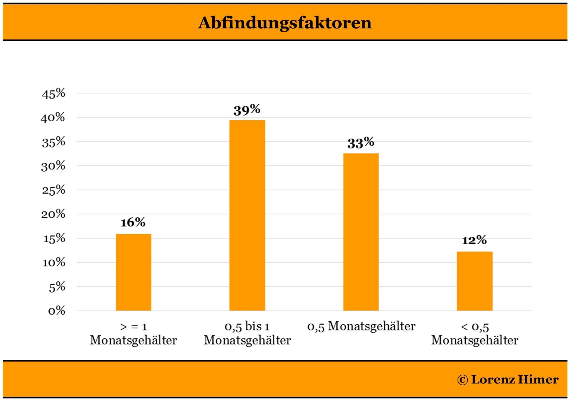
Abfindungsfaktoren (je Dienstjahr)
Quelle:
Die in der Praxis zur Anwendung kommenden Abfindungsfaktoren hängen von der Größe und Branche des Unternehmens ab. Der Personalberater Karent hat im Jahre 2009 eine Stichprobe bei 528 Unternehmen erhoben, die einen Stellenabbau vornahmen.

Slide 31
Abfindung – Steuerliche Gestaltung (1)
Der Zeitpunkt der Abfindungszahlung kann im Aufhebungsvertrag vereinbart werden. Aus steuerlichen Gründen ist eine Verschiebung in das Folgejahr zu prüfen.
Die Abfindung wird nach der Fünftelmethode versteuert, wenn diese „zusammenballend“ ausgezahlt wird und diese höher ist als die wegfallenden Einnahmen.
Beispiel:
Ein Arbeitnehmer verdient monatlich 5.000 Euro. Zum 30.8 scheidet er aus dem Unternehmen aufgrund eines Aufhebungsvertrages mit einer Abfindung in Höhe von 50.000 Euro aus. Die Abfindung wird a) im September ausgezahlt oder b) im Januar des Folgejahres. Kann die Fünftelmethode angewendet werden?

Slide 32
Abfindung – Fünftelmethode
Die Steuer für die Abfindung beträgt bei der Anwendung der Fünftelmethode das Fünffache des Differenzbetrags aus der Steuerlast des normalen zu versteuernden Einkommens und der Steuerlast des um ein Fünftel der Abfindung erhöhten Einkommens. Alles klar?
Beispiel:
Ein Arbeitnehmer verlässt zum 30.9.2016 das Unternehmen und erhält eine Abfindung in Höhe von 100.000 Euro zum 31.1.2017. In 2017 wird er Einkommen aus nichtselbständiger Arbeit in Höhe von 30.000 Euro haben. Die Steuer darauf errechnet sich mit 10.000 Euro. Nun wird die Steuer aus 30.000 Euro plus 1/5 der Abfindung also 50.000 Euro bestimmt, sagen wir 15.000 Euro. Die Differenz - hier 5.000 Euro - wird mit fünf multipliziert und ergibt die Steuerlast für die Abfindung von 25.000 Euro. Insgesamt sind dann 35.000 Euro zu zahlen.

Slide 33
Abfindung – Steuerliche Gestaltung (2)
Eine steuerliche Begünstigung erhalten Sie auch bei Umwandlung von Teilen Ihrer Abfindung in Vorsorgeleistungen wie eine Direktversicherung. Die Höhe des umzuwandelnden Betrages berechnet sich nach der Vervielfältigungsregelung.
§187a Sozialgesetzbuch VI gibt die Möglichkeit unter bestimmten Voraussetzungen Teile der Abfindung in die Rentenversicherung steuerbegünstigt einzuzahlen. Eine der Voraussetzungen ist, dass Sie älter als 55 Jahre sind.

Slide 34
Abfindung – Steuerliche Gestaltung (3)
Als alleinstehender Steuerzahler ist die Einzelveranlagung zwingend vorgeschrieben. Wenn Sie verheiratet sind, können Sie jedes Jahr zwischen der Einzelveranlagung oder der Zusammenveranlagung wählen.
Bei der Zusammenveranlagung werden die erzielten Einkünfte der Ehegatten zusammengerechnet. Dann wird die Steuer für die Hälfte dieses Einkommens nach dem Einkommensteuertarif berechnet und das Ergebnis verdoppelt.
Bei der Einzelveranlagung kommt die Grundtabelle, bei der Zusammenveranlagung die Splittingtabelle zur Anwendung.
Wenn Sie verheiratet sind, prüfen Sie im Falle einer Abfindungszahlung, welcher „Tarif“ für Sie günstiger ist?

Slide 35
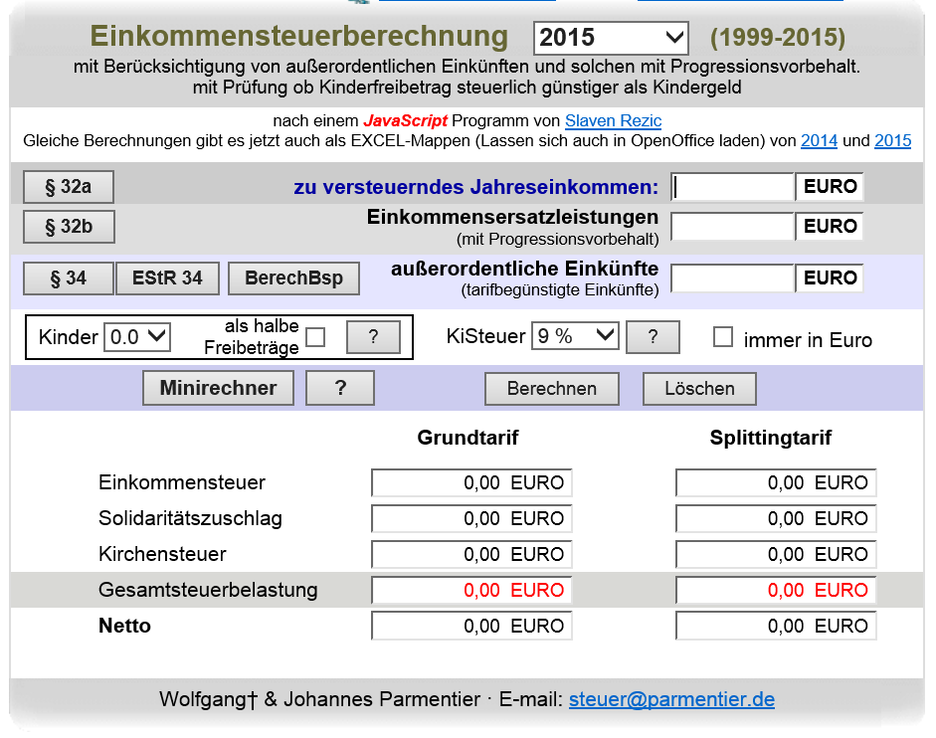
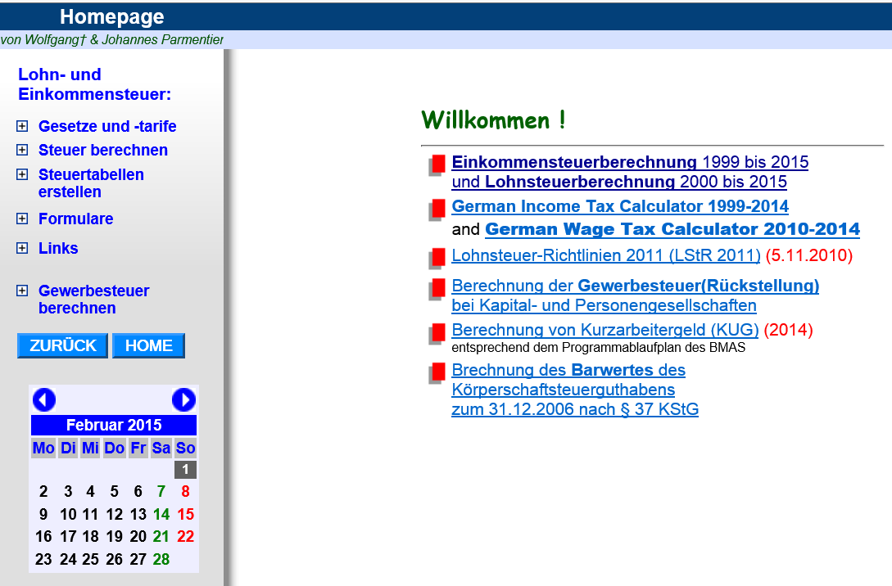
Abfindung – Steuerrechner
§32a Gehalt/Lohn
§32b Arbeitslosengeld
§34 Abfindung
Googlen nach Parmentier Einkommensteuer …

Slide 36
Abfindung – Steuerliche Gestaltung (4)
Ihre Steuerklasse können Sie übrigens ohne triftigen Grund einmal im Kalenderjahr wechseln, wenn Sie verheiratet sind.
Die Änderung gilt frühestens ab dem folgenden Monat nach Antragstellung.
Mit einer Änderung beeinflussen Sie ihre „Vorauszahlungen“. Die abzuführende Lohnsteuer auf eine Abfindung Ihres Arbeitgebers ist bei Steuerklasse 3 niedriger als bei Steuerklasse 4 oder 5.
„Abgerechnet“ wird aber erst bei der Einkommensteuererklärung für das entsprechende Veranlagungsjahr

Slide 37
Abfindung – Kirchensteuer (1)
Die Zahlung der Kirchensteuer können Sie aber vermeiden, wenn Sie aus der Kirche austreten. Die Kirchensteuer entfällt ab dem zweiten Folgemonat des Austritts.
Treten nur Sie aus der Kirche aus, nicht aber Ihr Ehegatte, so wird "besonderes Kirchgeld" auf Grundlage des gemeinsamen zu versteuernden Einkommens veranlagt. Die evangelische Kirche praktiziert dies bundesweit, einige katholische Bistümer verzichten darauf.
Eine Befreiung vom Kirchgeld ist nur möglich, wenn auch Ihr Ehegatte aus der Kirche austritt oder wenn Sie keine Zusammenveranlagung zur Einkommensteuer durchführen.

Slide 38
Abfindung – Kirchensteuer (2)
Wenn Sie bei Abfindungszahlungen die durchaus sehr „hohe“ Kirchensteuer vermeiden wollen, so treten Sie und gegebenenfalls Ihr Ehegatte schon im Vorjahr der Auszahlung aus der Kirche aus.
Eine andere Möglichkeit die Kirchensteuerschuld bei Abfindungszahlungen zu reduzieren, besteht darin, einen Antrag bei Ihrer Kirche auf teilweisen Erlass der Kirchensteuer zu stellen. Typischerweise erhalten Sie dann einen Nachlass von bis zu 50 Prozent.
Den Antrag stellen Sie formlos, aber schriftlich bei der zuständigen Diözese (für Katholiken) bzw. an Ihre Landeskirche (für Protestanten). Das Finanzamt ist nicht zuständig.

Slide 39
Abfindung – Sozialversicherung
Abfindungen als Entschädigungen für den Verlust des Arbeitsplatzes, sind sozialversicherungsfrei, weil es sich dabei nicht um Arbeitsentgelt im Sinne des § 14 SGB IV handelt.

Slide 40
Abfindung – Garden Leave Variante
Umwandlung der Abfindung in Zeit. Sie werden von der Arbeitsleistung unwiderruflich freigestellt und erhalten noch x-Monate das Gehalt ausgezahlt.
Während der Freistellungsphase sind Sie sozialversichert, also insbesondere krankenversichert.
Sie erwerben zudem noch Ansprüche in der gesetzlichen Rentenversicherung und ggf. in der betrieblichen Altersversorgung.
Im Anschluss an die Freistellungsphase besteht zudem nach den derzeitigen Regelungen Anspruch auf Arbeitslosengeld, wenn Sie keinen neuen Arbeitsplatz gefunden haben.
Aber Achtung! Arbeitsagentur sofort einbinden …

Slide 41
SGB III, § 24 Versicherungspflicht
§ 24 Versicherungspflichtverhältnis
(1) In einem Versicherungspflichtverhältnis stehen Personen, die als Beschäftigte oder aus sonstigen Gründen versicherungspflichtig sind.
Warum sind wir während der unwiderruflichen Freistellung versicherungspflichtig?
Wir sind nicht beschäftigt (i.S. SGB IV, § 7)
- Wir sind auch nicht „aus sonstigen Gründen“ (§ 26) versicherungspflichtig
Bundessozialgericht: Urteil vom 24.09.2008 „B 12 KR 22/07 R“
Aussage: der unwiderruflich Freigestellte ist
beschäftigt „im beitragsrechtlichen Sinne“
aber nicht
beschäftigt „im leistungsrechtlichen Sinne“

Slide 42
BSG: B 12 KR 22/07 R
„… Der für die Annahme einer Beschäftigung iS von § 7 Abs 1 Satz 1 SGB IV und deren Fortbestand erforderliche "Vollzug" besteht zwar nach dem Wortlaut des Gesetzes ("...Arbeit in...") idealtypisch in der realen Erbringung der "versprochenen Dienste" iS von § 611 BGB. Indessen kann die tatsächliche Arbeitsleistung insbesondere, wenn das Arbeitsverhältnis - wie hier - bereits in der Vergangenheit tatsächlich vollzogen worden war, durch andere Umstände ersetzt werden. Dies ergibt sich im Licht des Schutzzwecks der Sozialversicherung bereits aus der bisherigen Rechtsprechung des Senats und wird durch die neuere Rechtsentwicklung bestätigt. …“
„Die Auslegung des Begriffs der "Beschäftigung" in der Sozialversicherung hat nach der Rechtsprechung sowohl der für die Leistungen als auch für das Beitragsrecht zuständigen Senate des BSG funktionsdifferent zu erfolgen. Die Beschäftigungslosigkeit und damit der Begriff der Beschäftigung im leistungsrechtlichen Sinne in der Arbeitslosenversicherung unterscheidet sich von dem Begriff der Beschäftigung im beitragsrechtlichen Sinne (vgl zum leistungsrechtlichen Begriff der Beschäftigung…“

Slide 43
Arbeitslosengeld – Ruhezeit und Sperrzeit
 | Ruhezeit | Sperrzeit
Abfindung | Ja, falls Kündigungsfrist nicht eingehalten wird | Ja, falls kein wichtiger Grund vorliegt
Garden Leave | Nein, wenn Garden Leave Zeit > Kündigungsfrist | Ja, falls kein wichtiger Grund vorliegt
© Lorenz Himer

Slide 44
Arbeitslosengeld - Versteuerung
Das Arbeitslosengeld wird steuerfrei ausgezahlt. Es unterliegt jedoch dem Progressionsvorbehalt
Beispiel:
Ein Arbeitnehmer erhält im Veranlagungszeitraum 2017 eine Abfindung in Höhe von 100.000 Euro und Arbeitslosengeld in Höhe von 20.000. Es wird zunächst die Steuer aus 1/5 der Abfindung also 20.000 Euro bestimmt, sagen wir 4.000 Euro. Dies entspricht einem Steuersatz von 20%. Nun wird im nächsten Schritt der Steuersatz aus der Summe der 1/5 Abfindung und des Arbeitslosengeldes berechnet. Nehmen wir an die Steuer aus 40.000 Euro wäre 10.000 Euro, also 25%. Dieser Steuersatz wird jetzt auf die zu versteuernde 1/5 Abfindung angewendet. Als Ergebnis ergibt sich 5.000 Euro, multipliziert mit fünf ergibt die Steuerlast für 2017 in Höhe von 25.000 Euro.

Slide 45
Arbeitslosengeld - Entlassungsentschädigung
... wird die Abfindung nun berücksichtigt oder nicht ???

Slide 46
Antwort nach §158 SGB III
Ja, wenn die arbeitgeberseitige Kündigungsfrist nicht eingehalten wird. Es gibt aber Freibeträge
Im Umkehrschluss: Wird diese eingehalten, wird die Abfindung nicht angerechnet
Auswirkung: Der Anspruch auf ALG ruht. Während des Ruhenszeitraum wird kein ALG gezahlt. Es ruht längstens bis zu dem Tag, an dem das Arbeitsverhältnis bei Einhaltung der Kündigungsfrist geendet hätte, aber nicht länger als 12 Monate
Falls keine Sperrzeit verhängt wird, erfolgt nach dem Ruhenszeitraum die Zahlung des ALG nach Dauer und Höhe

Slide 47
Sperrzeit - Wichtiger Grund
Gesundheitliche Gründe
Verstoß des Arbeitgebers gegen seine arbeitsvertraglichen Pflichten / unzumutbare Beschäftigung
Mobbing und psychischer Druck, sexuelle Belästigung
Familäre Gründe (z.B. unwirtschaftliche doppelte Haushaltsführung)
Herstellung oder Wiederherstellung der Erziehungsgemeinschaft für ein Kind

Slide 48
Sperrzeit – Weitere Folgen
Während der Sperrzeit sind Sie krankenversichert (Nachversicherungspflicht oder durch Arbeitsagentur)
Beiträge zur gesetzlichen Rentenversicherung werden nicht entrichtet
Beispiel:
Ein Arbeitnehmer (56 Jahre) schließt mit seinem Arbeitgeber am 15.12.2016 einen Aufhebungsvertrag zum 31.3.2017 ab, ohne dass ein wichtiger Grund vorliegt. Es wird eine Sperrzeit von drei Monaten verhängt und die Anspruchsdauer von 18 Monaten wird um ein Viertel auf 13,5 Monate verkürzt. Wie oben schon festgestellt, wird die Abfindung zudem teilweise angerechnet und eine Ruhezeit von 83,33 Tagen bestimmt. Die Sperrzeit und die Ruhezeit überlagern sich, sodass der Arbeitnehmer ab 1.7.2017 Arbeitslosengeld für 13,5 Monate bezieht.

Slide 49
Sperrzeit – Vermeidung (1)
Durch einen Aufhebungsvertrag wird i.d.R. eine Sperrzeit ausgelöst.
Die Sperrzeit beginnt mit dem Tag nach dem Ereignis, das die Sperrzeit begründet. Das Sperrzeit begründende Ereignis ist der Eintritt in ihre Beschäftigungslosigkeit, also nicht das Datum der Unterschrift unter dem Aufhebungsvertrag
Beachte Sie den Gesetzeswortlaut des §148 (2) SGB III:
In den Fällen des Absatzes 1 Nummer 3 und 4 (4 trifft hier zu) entfällt die Minderung für Sperrzeiten bei Abbruch einer beruflichen Eingliederungsmaßnahme oder Arbeitsaufgabe, wenn das Ereignis, das die Sperrzeit begründet, bei Erfüllung der Voraussetzungen für den Anspruch auf Arbeitslosengeld länger als ein Jahr zurückliegt.

Slide 50
Sperrzeit – Vermeidung (2)
Beispiel:
Ein Arbeitnehmer vereinbart einen Aufhebungsvertrag (LWD 31.3.2017) und verlässt das Unternehmen nach Urlaubsabbau am 31.7.2017. Da Sperrzeit begründend für unseren Arbeitnehmer das Beschäftigungsende am 31.3.2015 ist, könnte der Arbeitnehmer vom 1.4.2017 bis 31.3.2018 seinen Lebensunterhalt aus eigenen Mitteln finanzieren und sich erst ab 1.4.2018 arbeitslos melden, mit der Folge, dass Sperrzeiten nicht mehr verhängt werden können. Da er in der Rahmenfrist von zwei Jahren mit versicherungspflichtigen Tätigkeiten beschäftigt war, erhält er auch Arbeitslosengeld, wenn alle anderen Voraussetzungen auch erfüllt sind. Insbesondere muss die Arbeitslosenmeldung spätestens am 31.3.2018 erfolgen.

Slide 51
Sperrzeit – Hinweis
Wenn Sie trotz intensiver eigener Bemühungen und den Vermittlungsangeboten der Arbeitsagentur keinen neuen Arbeitsplatz finden, nutzen Sie die Anspruchsdauer nicht voll aus, sondern lassen genau einen Tag „stehen“
Aus §151 SGB III und §147 SGB III (4) lässt sich ableiten:
Diesen einen Tag können Sie noch innerhalb von 5 Jahren in Anspruch nehmen. Wenn Sie dann eine weniger bezahlte oder Teilzeittätigkeit und eine neuen Arbeitslosengeldanspruch generieren und wieder arbeitslos werden, so wird die Höhe Ihres neuen Anspruches nach dem „alten“ Einkommen berechnet.

